Slide 1
Velkommen! Husk mute, så begynner vi snart

Slide 2
Altinn 3.0 - hva og hvorfor
Lars Vegard Bachmann
Produkteier
Altinn (Digitaliseringsdirektoratet)

Slide 3
Kontekst og målbilde

Slide 4

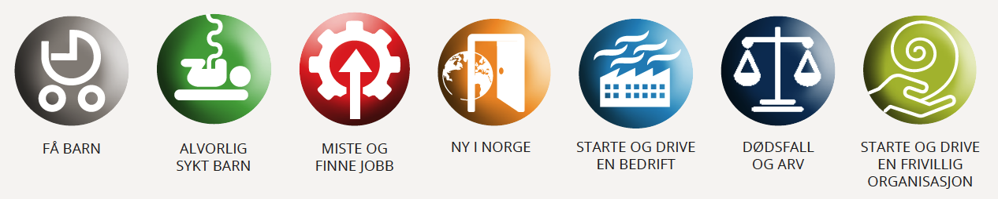



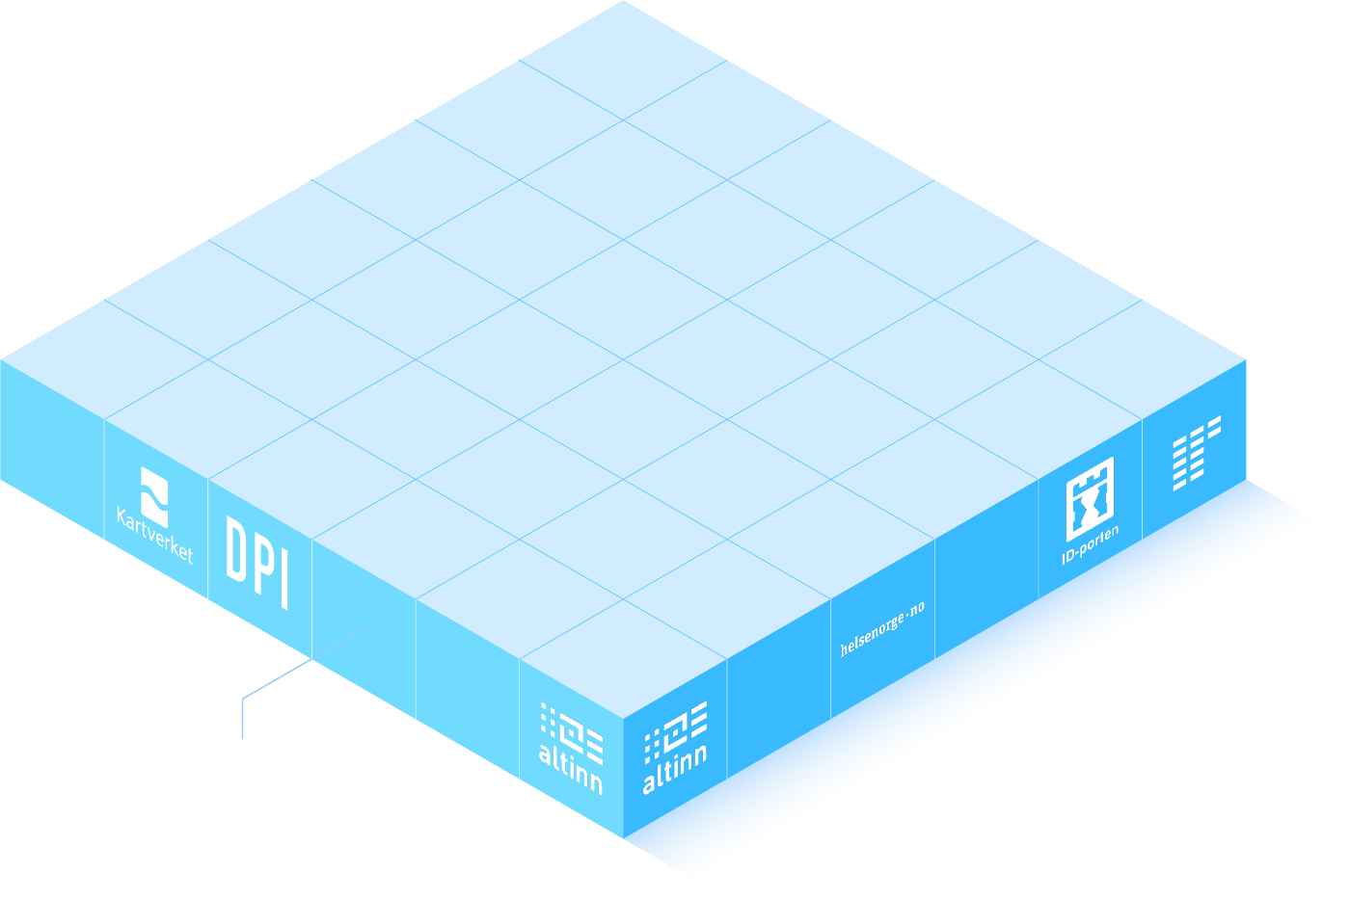


SAMFUNNSMÅL:
Offentlig sektor er åpen og effektiv og leverer data og sammenhengende tjenester med brukerne i sentrum.
OFFENTLIG SEKTOR
Ett felles fundament
PRIVAT SEKTOR
FRIVILLIG SEKTOR
KONTAKT- OG
RESERVASJONS-
REGISTERET
KONTAKT- OG
RESERVASJONS-
REGISTERET
MINE
RESEPTER
MINE
RESEPTER
MATRIKKELEN
FOLKE-
REGISTERET
MATRIKKELEN
FOLKE-
REGISTERET

Slide 5



Hva er Altinn?
En organisasjon
En plattform
Et samarbeid
Notes:
Altinn is three different things:
A technical platform, an organization and a co-operation.
I’ll quickly go through each of these

Slide 6
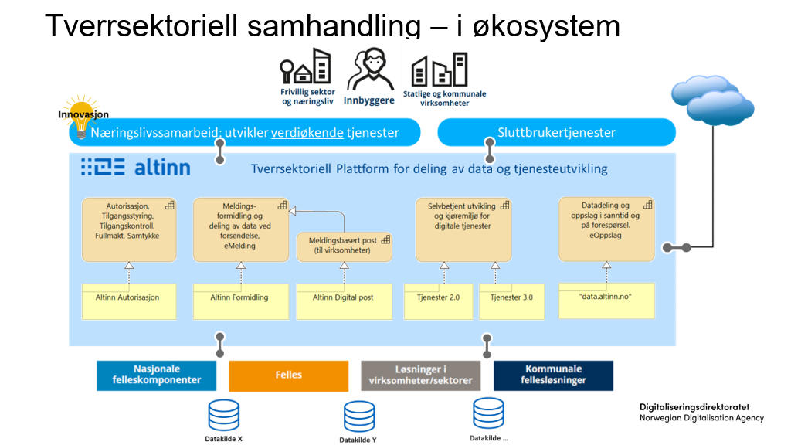
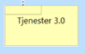

Slide 7



En løsning som dekker behovet for dataflyt
DATA
MVP
Notes:
Oppdrag: Lag en løsning som dekker behovet for dataflyt mellom det offentlige og privatpersoner og virksomheter – på begge parters initiativ
I MVP: Data fra privatperson/virksomhet til offentlig

Slide 8
Fire kjernebehov
Deling
Gjenbruk
Verktøy
Plattform
Notes:
For å dekke behovet for dataflyt på en best mulig måte, er det fire viktige punkter vi må levere på:
Deling handler om både data og erfaringer. For deling av data handler det først og fremst om å gjøre det lettere å finne og å bruke data og datakilder utenfor Altinn som del av en tjeneste, og å gjøre data fra tjenesten tilgjengelig. Deling av erfaringer viktig for å lykkes. Det handler om å bygge et tjenesteutviklingscommunity der man hjelper hverandre ved å dele dokumentasjon, tips, ideer – både innad i organisasjonen og på tvers av etatsgrensene.
Videre må vi gjøre det enkelt å gjenbruke på alle nivåer – fra elementer og tekster via prossessteg til hele tjenester. Gjenbruk kan skje enten som ren gjenbruk der samme tjeneste brukes av flere eller ved at eksisterende tjenester benyttes som grunnlag for nye tjenester.
Vi skal lage et utviklingsverktøy med mål om 100 % selvbetjening i både utvikling og forvaltning. Det gjelder alle deler av tjenesteutvikling, og mest mulig skal være brukbart også for ikke-teknologer – men prioritering tilsier at dette ligger lenger ut i tid
For utvikler bygger vi en utvikligsplattform. Vi bruker de verktøyene, teknologiene og rammeverkene som man allerede kjenner, og lar den enkelte styre sin arbeidsprosess slik de ønsker. Vi har plukket de mest populære teknologiene i markedet. Også her er tanken at prosessen skal være 100 % selvbetjent

Slide 9
Lag tjeneste fra A til Å – 100 % selvbetjent
Du kan blant annet:
Definere datamodell*
Lage brukergrensesnitt
Sette opp arbeidsflyt
Teste og produksjonssette
Få tilgang til data
Notes:
Selvbetjeningen gjelder hele prosessen med å få på plass den digitale tjenesten, inkludert blant annet å:
Sette opp hvilke data man har behov for og hvilken struktur man ønsker å motta dem på
Lage brukergrensesnitt, både visuelt grensesnitt for visning i Altinn-portalen og teknisk grensesnitt for bruk ved innsending direkte fra for eksempel lønns- og personalsystemer der det er relevant
Beslutte hvilke steg brukeren skal igjennom i tjenesteflyten. Skal det være utfylling, oppslag, betaling, signering? Det vil du stå fritt til å bestemme alt etter hva som passer best for deg og dine brukere.
Naturligvis tilrettelegger vi for at du kan teste tjenesten din, og når du er fornøyd med den kan du enkelt sette tjenesten i produksjon, slik at den er tilgjengelig for brukerne.
Dataene brukerne har sendt inn er tilgjengelig dem inn saksbehandlingssystemet eller arkivsystemet du allerede har.

Slide 10
Lag gode digitale tjenester
Universell utforming
Responsivt design
Vi håndterer ytelse og sikkerhet
Tilgjengelig i Altinn – men også via API så du kan gjøre det synlig med ditt design i ditt nettsted eller med innsending fra brukernes ulike systemer
Tilrettelagt for gjenbruk av data – fra egne og andres kilder
Fleksibel arbeidsflyt – sett sammen steg slik det er naturlig for din tjeneste

Slide 11
Gjennomgang av løsningen

Slide 12

Altinn 3
New Altinn 3 established in the cloud.
Apps
Studio
Apps
Apps
Developers
Platform
Users/systems
Bridge
TUL
SBL
Developers
Existing Altinn 2 on-prem.
Notes:
Prosjektet “Tjenester 3.0” leverer i praksis “Altinn 3.0” siden det er ny infrastruktur, hosting, insourcing, nye løsninger og ny teknologi.
Altinn vil i en overgangsperiode være en hybrid løsning, der 3.0 kjører i skyen (public cloud) i Norge, og resten kjører on-prem på dedikert infrastruktur.
Altinn Studio er utviklingsverktøy for moderne applikasjoner (apps).
Altinn Apps er container-infrastruktur for å kjøre appene. Hver tjenesteeier vil ha sin egen apps-infrastruktur.
Altinn Platform er felles funksjonalitet (PaaS) med nye REST APIer som kan benyttes av alle appene, sluttbrukersystemer og tjenesteeiers egne systemer.
TUL er den gamle tjenesteutviklingsløsningen for InfoPath-skjema.
SBL er hele dagens Altinn (altinn.no) som inneholder bl.a. portal og innboks, kjøremiljø for InfoPath-skjema, autorisasjon, etc. Mye funksjonalitet.
Brigde tilgjengeliggjør eksisterende funksjonalitet i dagens on-prem løsning i den nye plattformen.

Slide 13
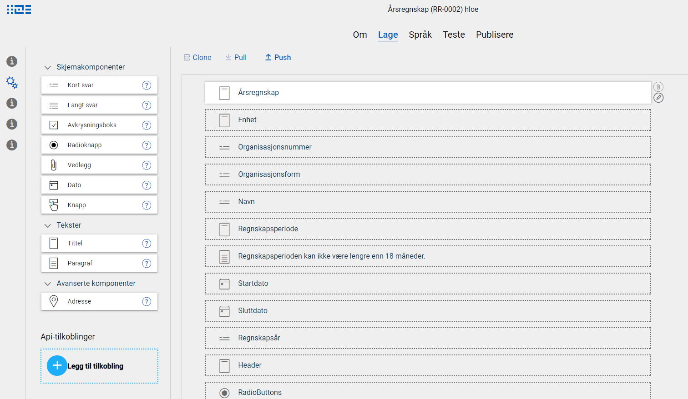
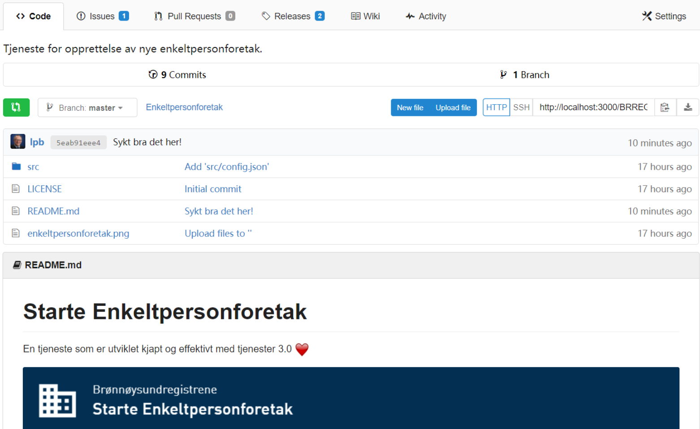
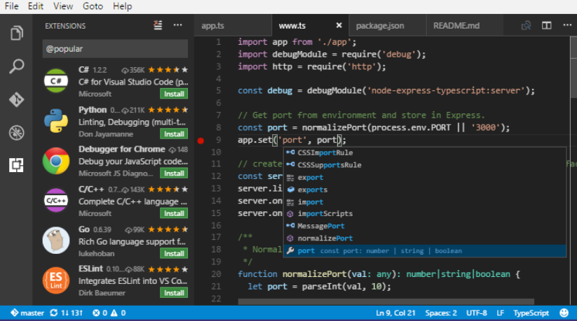
Altinn Studio – verktøy for utvikling av apps
https://altinn.studio
Designer
Git & API
Repos
Git
Code
Notes:
Verktøyet Altinn Studio består av flere deler, og løsningen kan brukes på ulike måter.
Altinn Studio Repos er der hver app lagres og versjoneres i et eget Git-repository. Tilsvarende funksjonalitet som finnes i GitHub.
Altinn Studio Designer er et GUI-verktøy for å utvikle apps ved å konfigurere og sette sammen gjenbrukbare løsningselementer.
Visual Studio Code er en kodeeditor som kan benyttes når funksjonaliteten i Designer ikke strekker til, enten ved å lage/forbedre gjenbrukbare løsningselementer eller utvikle applikasjoner “for hånd”.

Slide 14
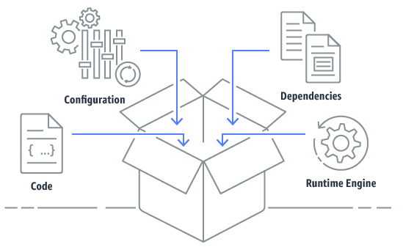
Rask vei til applikasjonsutvikling
React
Prosess
Tekster
.NET Core
Datamodeller
Alpine Linux
APIer
Logikk
app
GUI
Docker
https://www.docker.com/resources/what-container
Notes:
Før vi går videre, la oss få klarhet i hva disse appene som utvikles i Altinn Studio egentlig er.
En app er en Docker container som inneholder en runtime (next), alle avhengigheter (next), konfigurasjon (next) og kode (next).
Hver app har egne APIer, kan støtte JSON og/eller XML. Også ev. GUI benytter API.

Slide 15

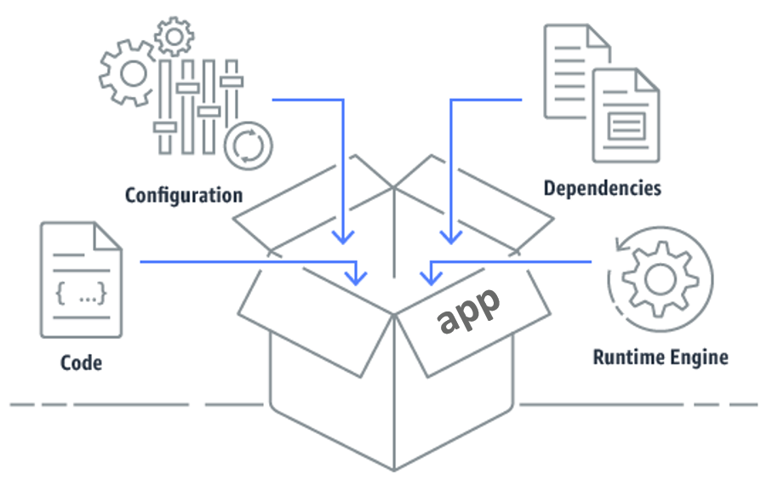
Altinn Apps – infrastruktur der appene kjører
https://ssb.apps.altinn.no
Apps
Apps
Apps
https://nav.apps.altinn.no
Notes:
Altinn Apps er infrastruktur for å kjøre apps.
Hver tjenesteeier får sin helt egen infrastruktur der appene kan kjøre som containers.
Dette betyr full isolasjon mellom tjenesteeiere.
Kubernetes benyttes for orkestrering, skalering og kjøring av appene.
Hver infrastruktur og hver hver app innenfor hver infrastruktur kan skalere uavhengig av hverandre.

Slide 16
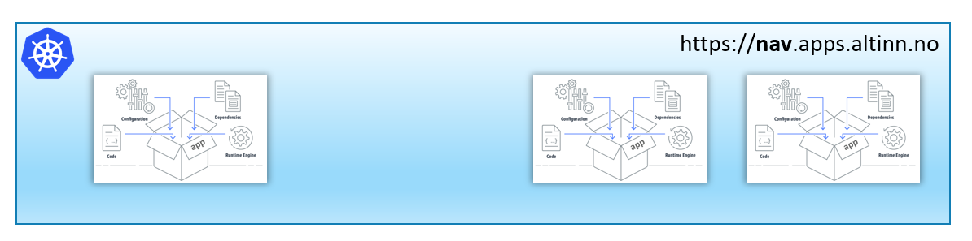
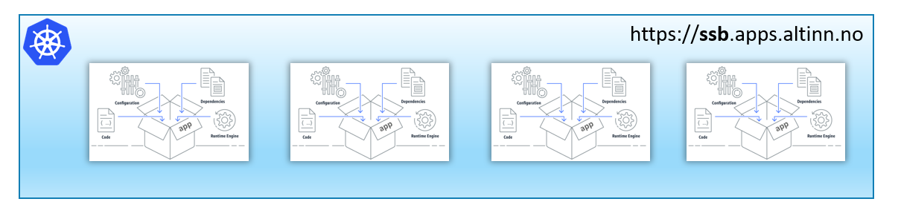
Altinn Platform – Gjenbrukbare microservices
https://platform.altinn.no
PDF
Storage
Receipt
Register
Profile
Authx
...
Cosmos DB
Blob storage
Bridge
Blob storage
SBL
Blob storage
Notes:
Felles funksjonalitet (microservices) som tilgjengeliggjøres via REST APIer.
Eksisterende funksjonalitet i dagens Altinn gjenbrukes via Bridge.
Lagring av data i skyen, hver tjenesteeier får et eget isolerte lagringsområde (Blob storage).
Tjenesteeiere vil benytte Storage API direkte for å hente data. Integrasjon mot Maskinporten.

Slide 17
Altinn CLI - command-line interface for Altinn APIer
Maskinporten
Platform
Auhenticate
Hent token
Instansiere m/u data
Oppdatere status
Legge til data
Exchange token
Download data
Hendelser/feed
altinn-cli
Systems
https://github.com/altinn/altinn-cli
Notes:
Kommandolinjeverktøy for å snakke med Altinn sine APIer. Dette for å forenkle integrasjonen fra etatenes systemer mot Altinn.
Erstatter dagens Intermediary.
Benytter Maskinporten for autentisering
Vil også fungere som referansekode for eksterne.
Eget repo på GitHub.

Slide 18
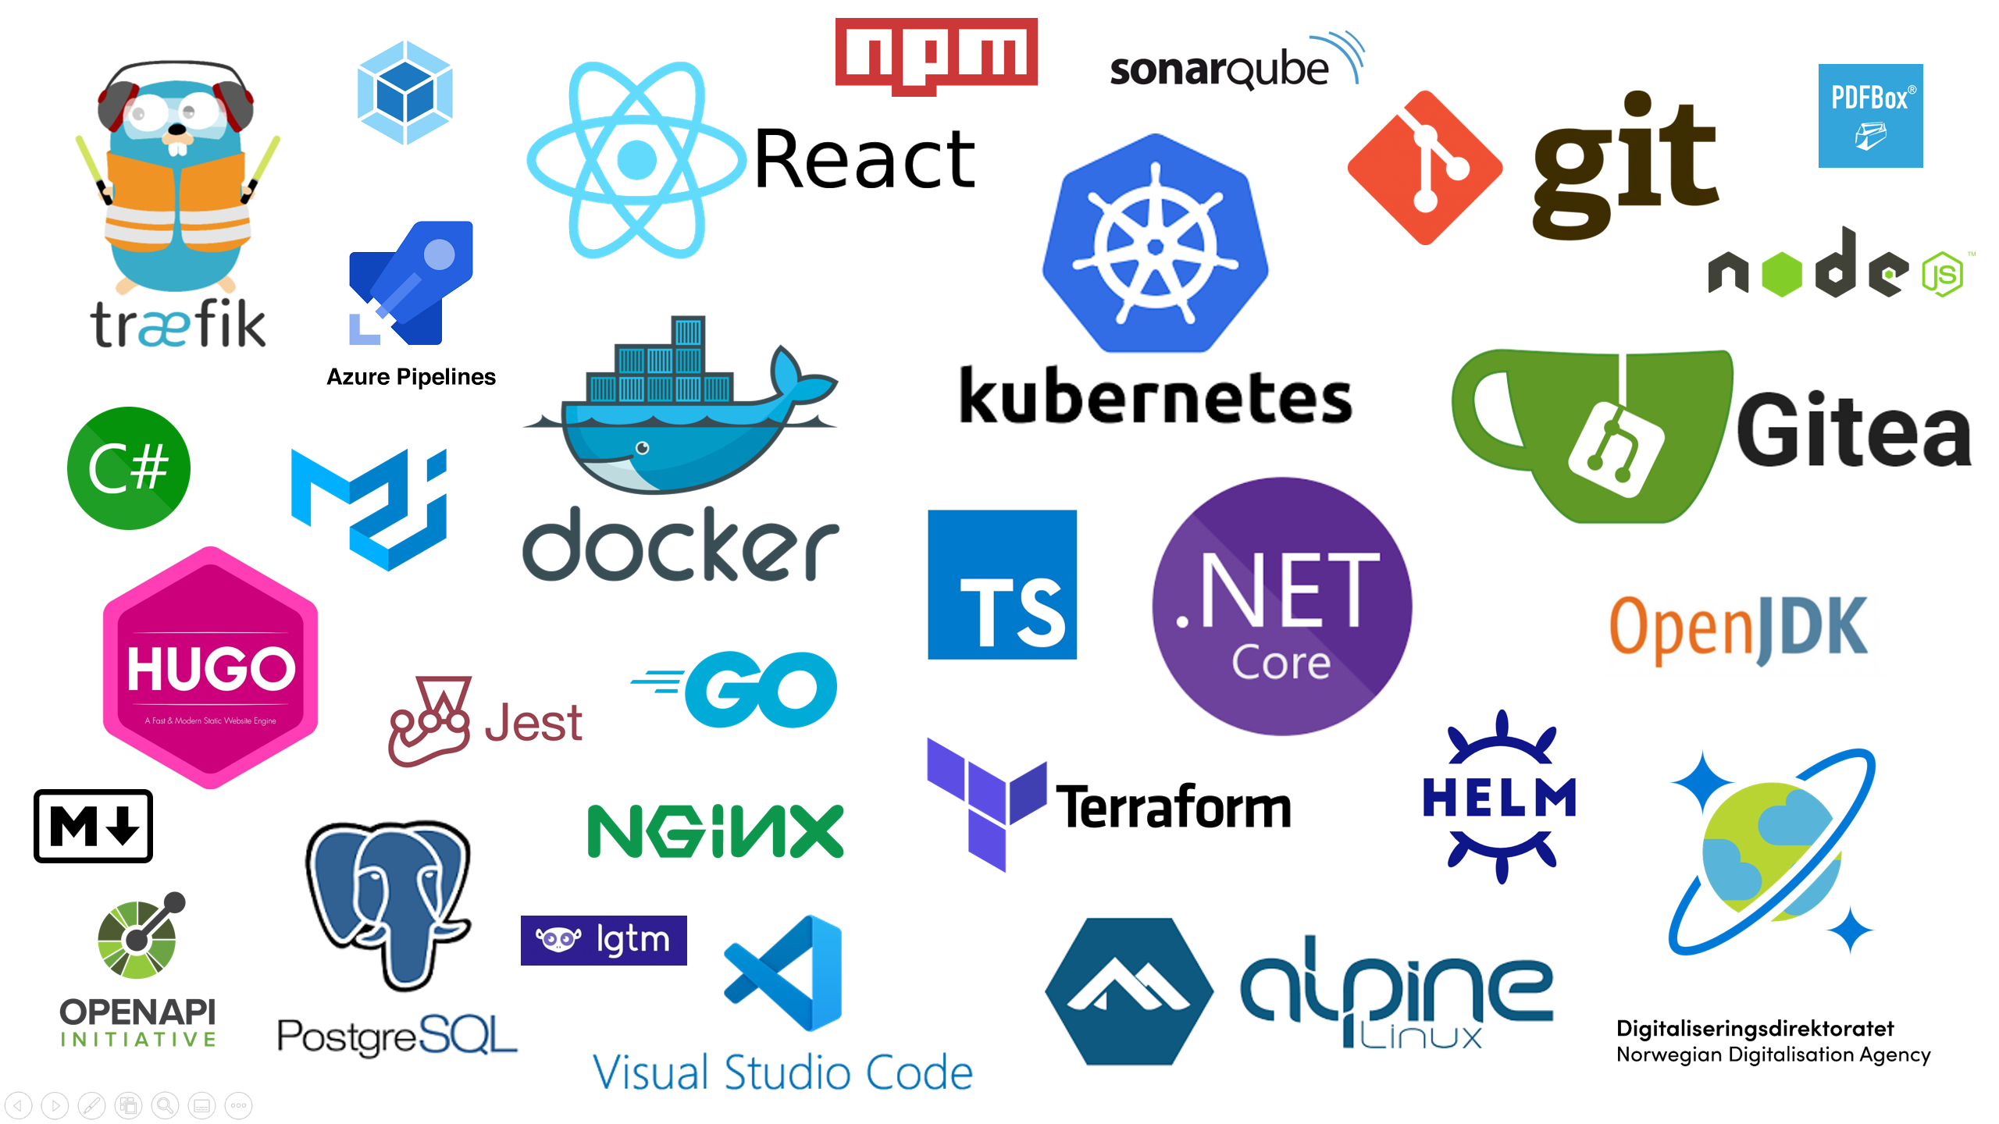
Mest nyttige utviklerkompetanse hos tjenesteeier:
.Net Core/C#
React/Javascript
Docker containers

Slide 19
Sentrale egenskaper

Slide 20

Ekte applikasjoner
I Altinn 2.0 kan man utvikle “skjema” innenfor veldig begrensede rammer satt av InfoPath. Disse rammene er det umulig å bryte ut av, noe som begrenser mulighetene for å lage mer avanserte applikasjoner.
3.0 leverer:
Muligheten til å utvikle ekte applikasjoner hvis man har utviklerkompetanse. Man kunne f.eks. ha utviklet hele webSA (selvangivelsen) eller A-meldingen i Altinn Studio, uten bruk av designer-verktøyet som vi lager.
Altinn Studio Repos, som gir utviklere liknende funksjonalitet og frihet som GitHub.
Altinn Apps, Kubernetes infrastruktur for å kjøre app-containers.
Mulig å kode og debugge lokalt på egen maskin.

Slide 21

Distribuert arkitektur
I Altinn 2.0 er arkitekturen for tett koblet, og har i praksis blitt til en monolitt.
3.0 leverer:
En arkitektur som i sin natur er cloud-native, distribuert og løst koblet.
Arkitektur som tar høyde for multi-cloud og alternativ hosting
En ny Altinn Platform med uavhengige microservices.
Distribuert app-utvikling.
En ny retning som gjør at “alle egg i samme kurv”-argumentasjonen mtp. risiko og Altinn kan imøtegås.

Slide 22

API
I Altinn 2.0 så kan utviklerne kun lage grafiske brukergrensesnitt (UI). Det er umulig å utvikle egne API-er. Man kan heller ikke benytte andre API-er uten å først utvikle og deploye en “mapper”.
3.0 leverer:
En arkitektur der UI alltid er bygd på toppen av API-er.
Frittstående API-er som er del av hver eneste app.
Direkte bruk av eksterne API-er (som utvikler), uten behov for “mapper”.
Integrasjon mot Maskinporten for tjenesteeiere. Altinn CLI.
API Management.

Slide 23
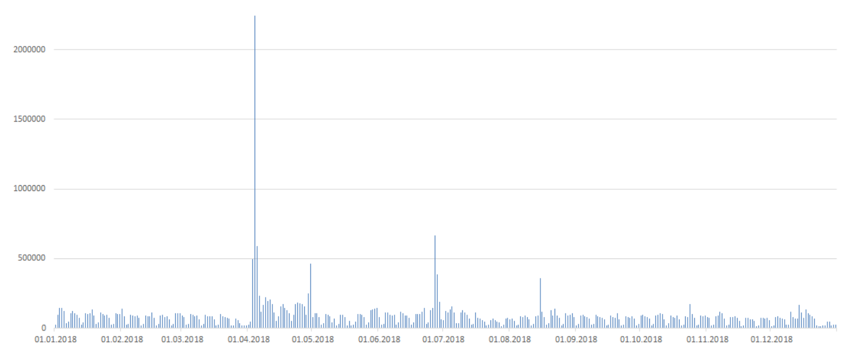
Skalering og elastisitet
I Altinn 2.0 kjører alt på virtuelle maskiner, der muligheten til rask skalering er sterkt begrenset. Derfor kjører man med en enorm overkapasitet (80% beregnet ut fra høyeste peak i året).
3.0 leverer:
Skybasert container-infrastruktur som kan skaleres opp og ned ved behov.
Uavhengig skalering av både den enkelte tjenesteeiers infrastruktur og den enkelte app.
Uavhengig skalering av hver microservice i Platform.

Slide 24
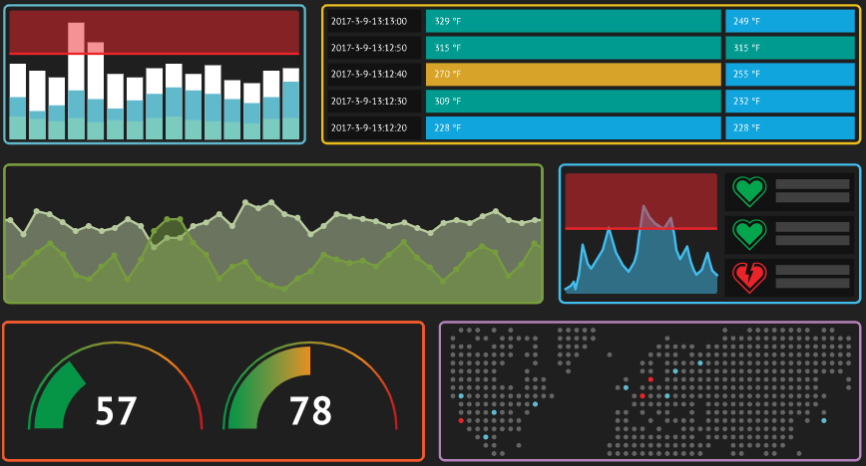
Monitorering og analytics
I Altinn 2.0 kjører alle tjenester i samme prosesser på de de samme serverne. Det er umulig å monitorere ressursbruk eller oppførsel til spesifikke tjenester eller tjenesteeiere.
3.0 leverer:
Live monitoreringsløsning for hver eneste tjenesteeier.
Mulighet for å monitorere hver enkelt app.
Web-analyseverktøy.

Slide 25
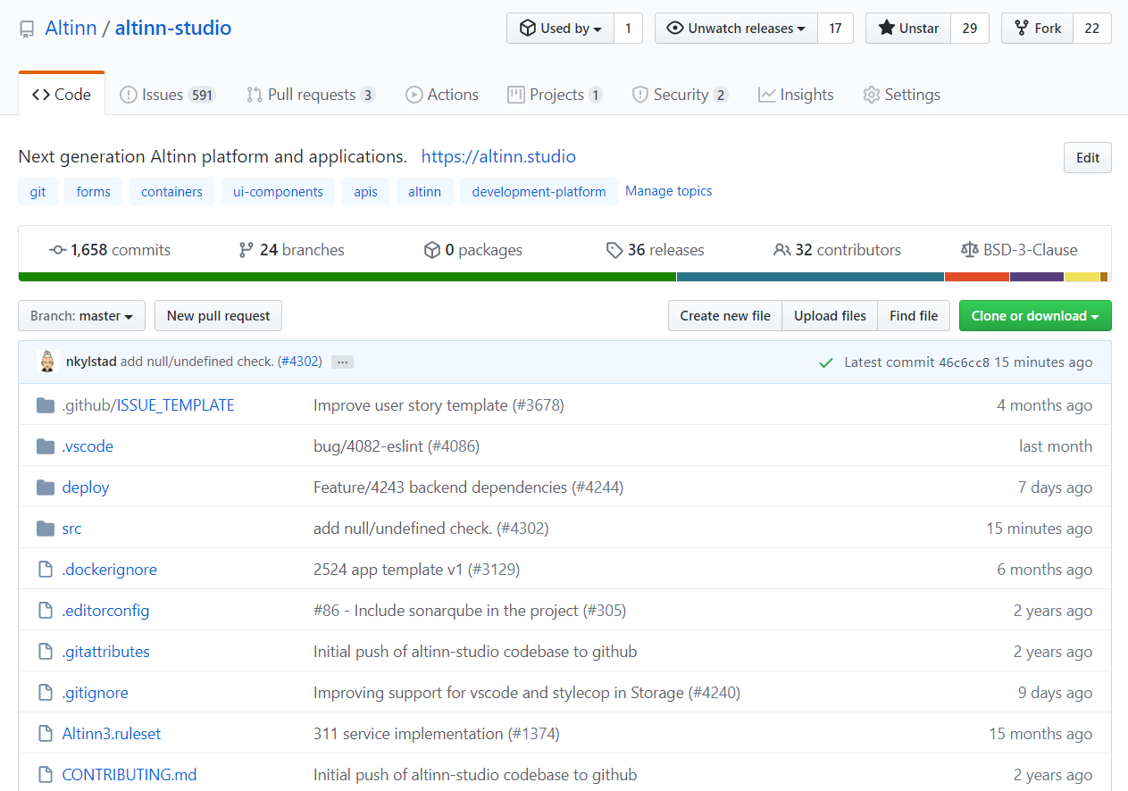
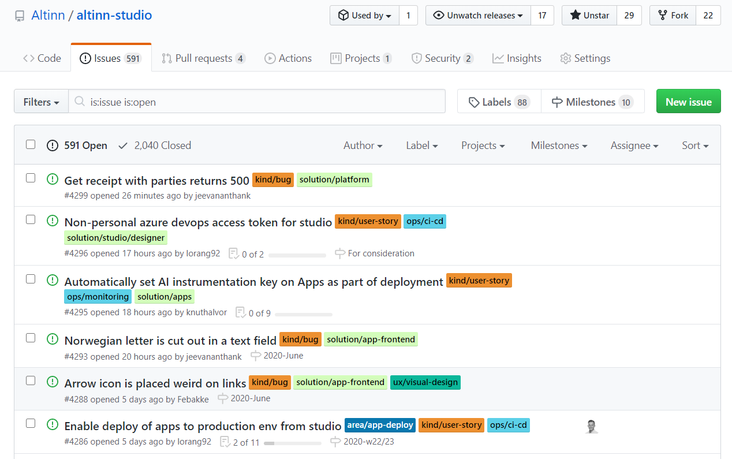
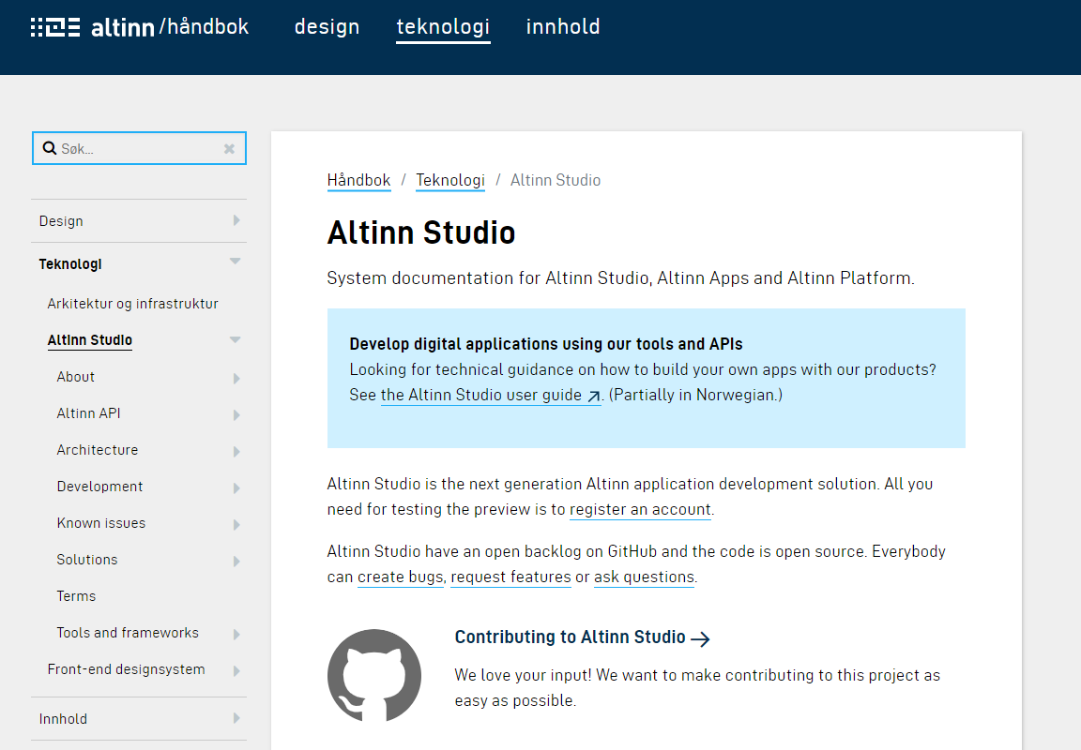
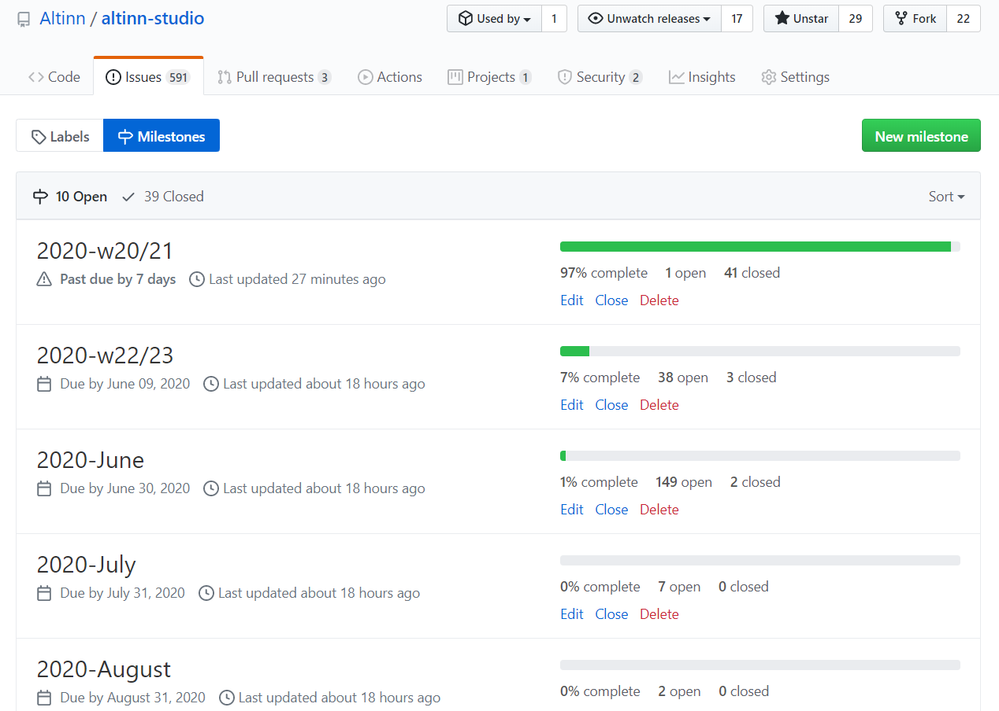
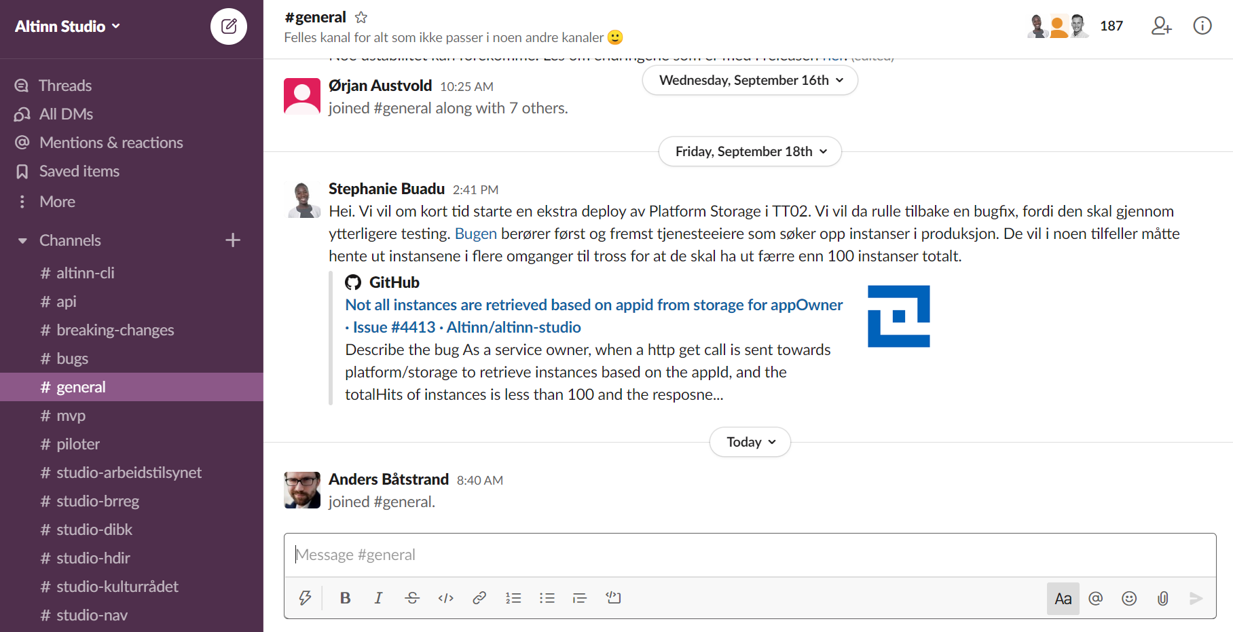
Åpenhet og transparens
https://github.com/Altinn

Slide 26
Status og planer

Slide 27
Hva har vi nå?
Tjenesteutviklingsløsning med funksjonalitet for å lage enkle innsendingstjenester (skjema)
Fleksibilitet for utviklere – jobbe i kode
Selvbetjening for tjenesteeiere for å sette tjeneste i produksjon
Kjøretidsmiljø så tjenestene kan tas i bruk av sluttbrukere (skarpe data) – utfylling av skjema i portalen på altinn.no (og via datasystemer*)
Standardgrensesnitt for Tjenesteeier for bl.a. henting av innsendte skjemadata, opprette instanser…
Notes:
01065201441

Slide 28
Målbilde Q3-Q4 2020
Sikker og stabil drift ut pilot-perioden (2020)
Kontinuerlige forbedringer og klargjøre for større utbredelse fra 2021 – både rutiner og kode
Sikre videre utbredelse av Altinn Tjenester 3.0
Støtte og utvikling av funksjonalitet for prioriterte Tjenesteeiere og Piloter
SKD (Sirius)
SSB (Ledige Stillinger og evt. øvrige)
Digdir (OeD)
… potensielt flere
Videreutvikle funksjonalitet mot «Feature Complete»
Utbredelsesprosjekt forankres i samarbeidet og etableres

Slide 29
Nylig levert (Q3 2020)
Språkstøtte
Nedtrekksliste
Repeterende grupper
Restore av data

Slide 30
Hva kommer?*
Q4 2020
Skjema med mange datapunkter / flere sider
Hendelsesfeed til etat
Bruk av beskyttede API-er
Meldingsfunksjonalitet
Signering (enkel)
Lag ny kopi (fra tidligere innsending)
2021 og utover
Komplett signeringsfunksjonalitet (brukerstyrt/parallell o.l.)
Flere steg i en prosess (betaling, samtykke o.l.) / enkle tjenestekjeder
Datamodellering i Altinn Studio
Hendelsesbaserte tjenester
Mer funksjonalitet tilgjengelig for ikke-programmerere

Slide 31
Case og eksempler

Slide 32
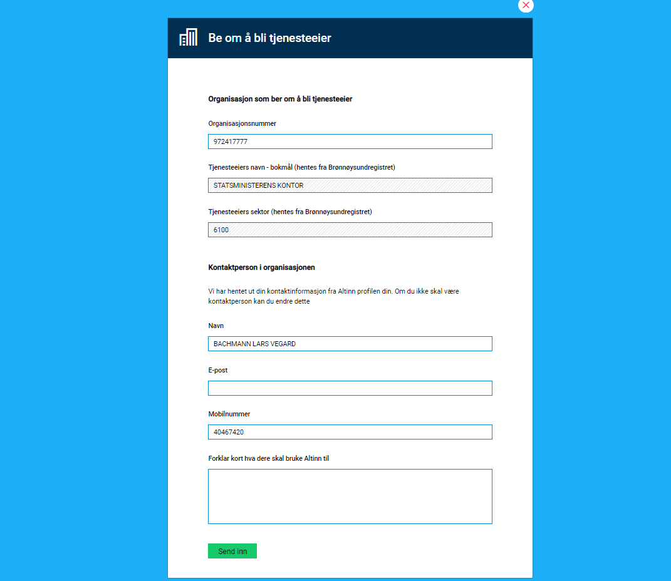
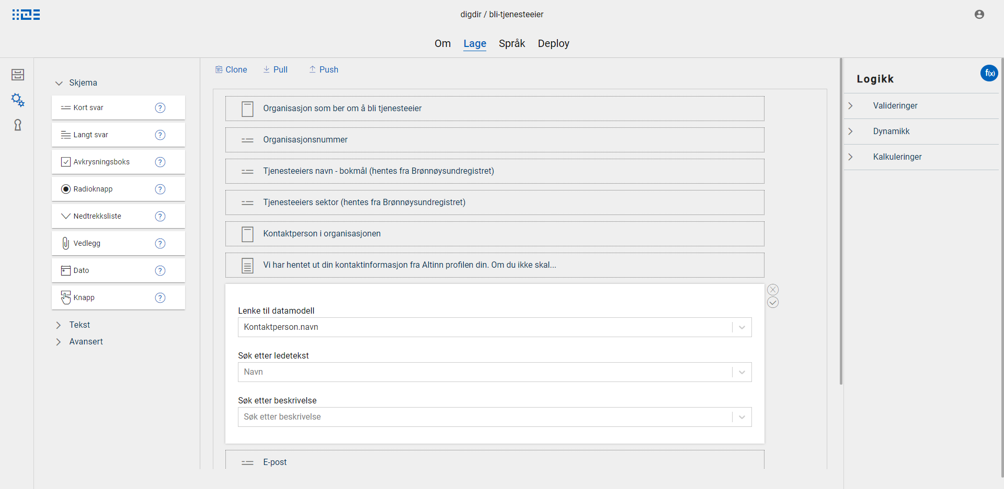
Bli tjenesteeier
Tjeneste for Digitaliseringsdirektoratet
I hovedsak lagd på en dag
Tok i bruk funksjonalitet og integrasjoner som i utgangspunktet ikke fantes i plattformen

Slide 33
Konseptskisse – Skattemelding i Sirius / Altinn Tjenester 3.0

Slide 34
Mulig brukerflyt
Finner (mellomlagret) i meldingsboks
Evt. supplering av data i Sirius
Kvittering – med svar på saksbehandlingen
Videre utfylling i annet system
Starter utfylling i system
Bekreft data til innsending (kan også skje i systemet)

Slide 35
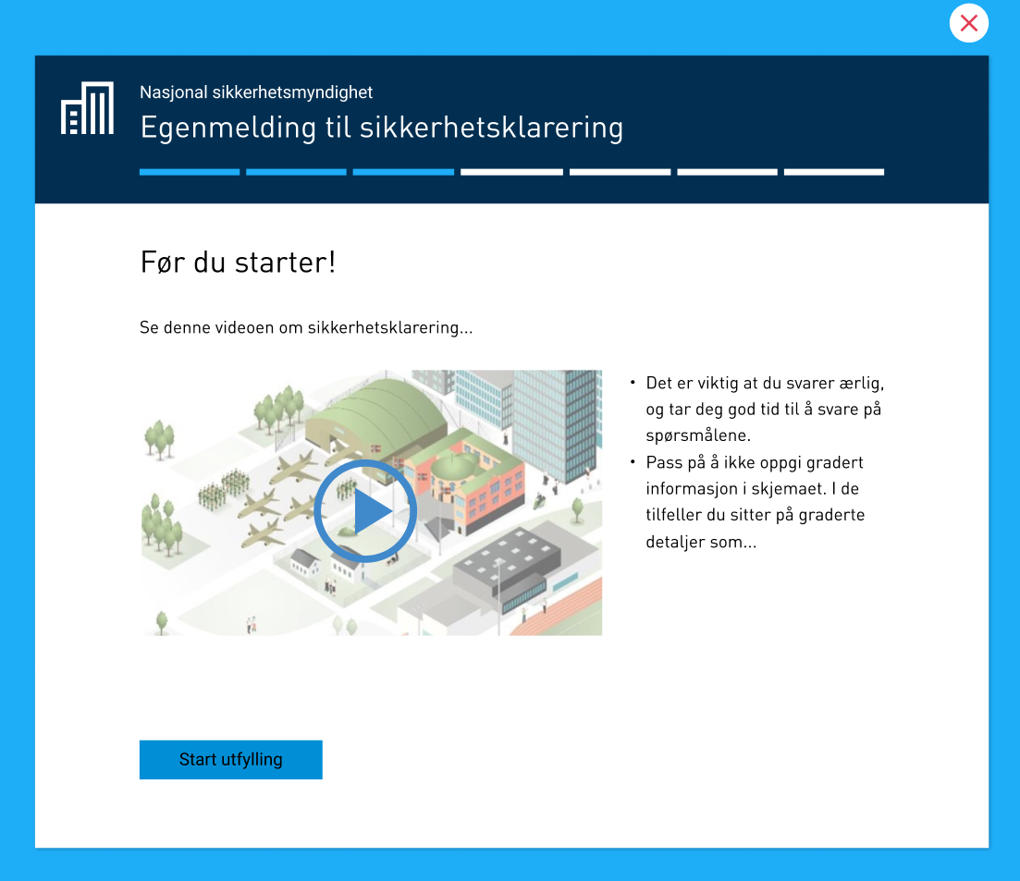
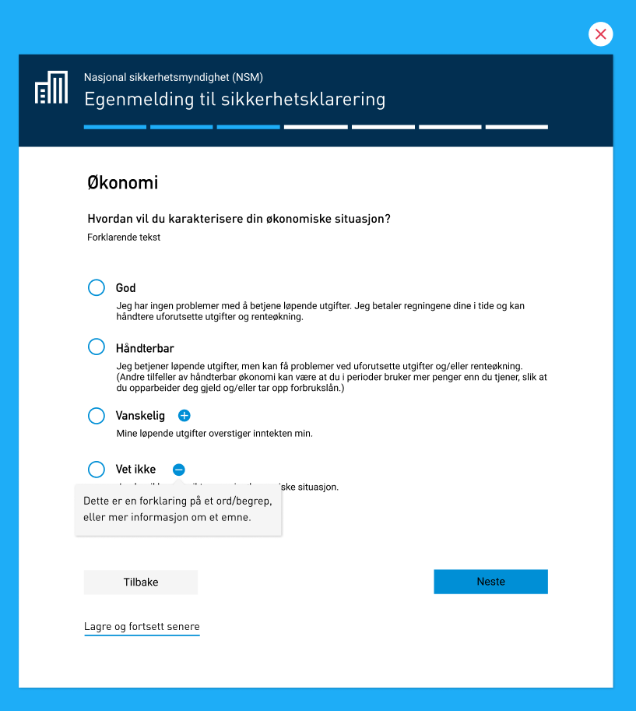
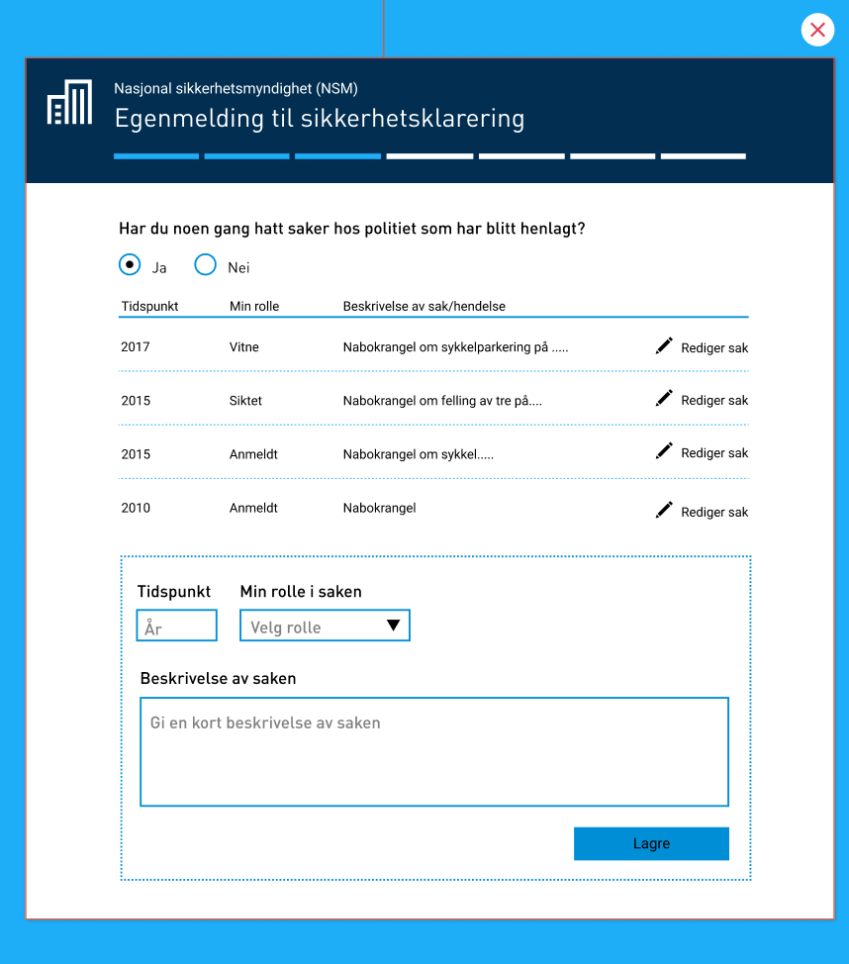
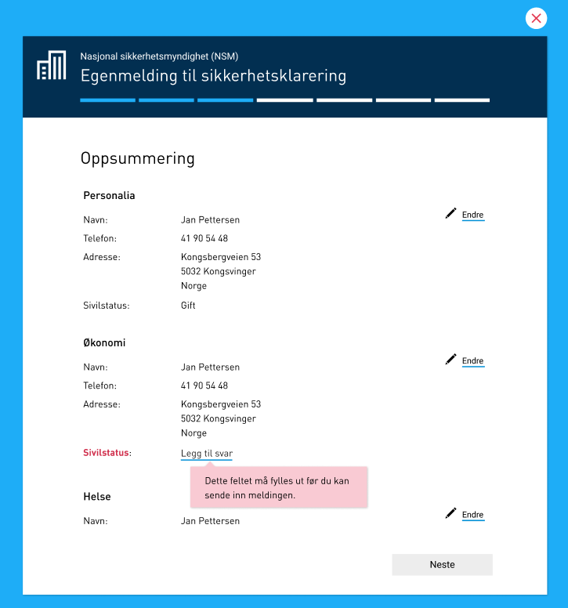
NSM: ePob

Slide 36
Hvordan ta i bruk Altinn Tjenester 3.0?

Slide 37
To mulige angrepsmåter for tjenesteeiere
Gå i front – teste ut ettersom funksjonalitet blir tilgjengelig Kan komme i gang med utprøving nå – enkle tjenester realiserbare før nyttår. Mulighet til å påvirke hvordan funksjonaliteten blir.
Vente på uttestet funksjonalitet Bruker mindre ressurser på realisering av tjenestene.

Slide 38
Hvordan lager jeg tjenesten?
Bestem hvilke data du trenger (og lag datamodell) ↺
Jobb gjerne i Figma for å skisse underveis
Opprett bruker og app i Altinn Studio
Utvikle en app ↺
Kombiner designer og kodeverktøy
Test lokalt
Sette app i produksjon – i testmiljø og produksjonsmiljø*
https://altinn.github.io/docs/altinn-studio/

Slide 39
Spørsmål? Kommentarer?
Hvis ikke nå:
lvb@digdir.no
https://altinnstudio.slack.com

